Slide 1


CUMPLIMIENTO DE LA DIRECTIVA DE GERENCIA GENERAL N°12-GG-ESSALUD-2014 “PROGRAMACION DE LAS ACTIVIDADES DE LOS PROFESIONALES Y NO PROFESIONALES DEL SEGURO SOCIAL DE SALUD-ESSALUD”
RED ASISTENCIAL UCAYALI
AÑO 2019

Slide 2
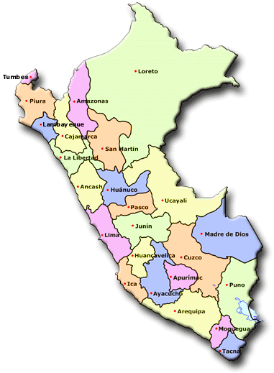
I. INTRODUCCION
Es grato dirigirme a ustedes para saludarlos cordialmente y hacer de conocimiento que esta Gerencia Central en cumplimiento a las funciones asignadas en el ROF Institucional y conforme al punto 6.2.19.8 de la norma consignada en el asunto:
“Supervisar el cumplimiento de la programación de actividades asistenciales de los Órganos Desconcentrados”
Viene desarrollando supervisiones a nivel Nacional, detectando:
Un incumplimiento en las disposiciones establecidas en la presente norma.

Slide 3

Por tanto…
… se exhorta a su estricto cumplimiento
Considerando los siguientes alcances:

Slide 4

En atención a la Directiva de la referencia, Directiva de Gerencia General N°12-GG-ESSALUD-2014 “Programación de las Actividades Asistenciales de los Profesionales y No Profesionales del Seguro Social de Salud - ESSALUD”, acerca del Descanso Post guardia establece lo siguiente:
DIURNO:
12 Horas
NOCTURNO:
24 Horas
Numeral 6.2.4.5
“El descanso post guardia se realiza inmediatamente después de la ejecución de una guardia efectiva programada. Se programa el descanso post guardia diurno por 12 horas y el descanso post guardia nocturno por 24 horas”.

Slide 5


Numeral 6.2.4.5
“El descanso post guardia procede solo después de haberse ejecutado efectivamente la misma. En el caso que el trabajador no realice la guardia hospitalaria programada por causas justificadas, según normativa vigente, el Jefe de Servicio reprograma las horas inicialmente consideradas para tal fin, en actividades asistenciales prioritarias”.

Slide 6


Numeral 6.2.21.4
“Los servicios Complementarios de Salud, se realizan por necesidad de servicio, bajo las siguientes condiciones:
No se podrá programar los servicios complementarios en el descanso físico post guardia nocturna o en el descanso físico por enfermedad del profesional de la Salud”.
No horas programadas

Slide 7

POR TANTO:
El incumplimiento de las disposiciones contenidas en la Directiva por parte de los Funcionarios, Jefes de Departamento, Jefes de Servicio, trabajadores profesionales y no profesionales de la salud, constituyen falta de carácter disciplinario y será sancionado según normativa legal y/o institucional vigente.

Slide 8

En virtud de las consideraciones expuestas, con las finalidad de garantizar el cumplimiento de las normas institucionales relacionadas con la programación asistencial, esta Gerencia Central realizará visitas periódicas de control y supervisión a los Órganos Desconcentrados y Órganos Prestadores Nacionales, informando a la Gerencia General de los hallazgos encontrados y las acciones correctivas realizadas.
Atentamente:
Walter R. Menchola Vásquez
Gerente Central de Operaciones- Essalud

Slide 9


